Slide 1
TRƯỜNG ĐẠI HỌC CÔNG NGHỆ THÔNG TIN
KHOA KHOA HỌC VÀ KỸ THUẬT THÔNG TIN
ỨNG DỤNG DJANGO ĐỂ VẬN DỤNG LÀM WEBSITE TẢI THIẾT KẾ ĐỒ HỌA
Nhóm 20:
Nguyễn Như Hà - 21522028
Trần Vĩ Khang - 21522201

Slide 2

Giới thiệu thành viên
Nguyễn Như Hà

Slide 3
Outline
Giới thiệu đề tài
Quá trình thực thi
Kết quả

Slide 4
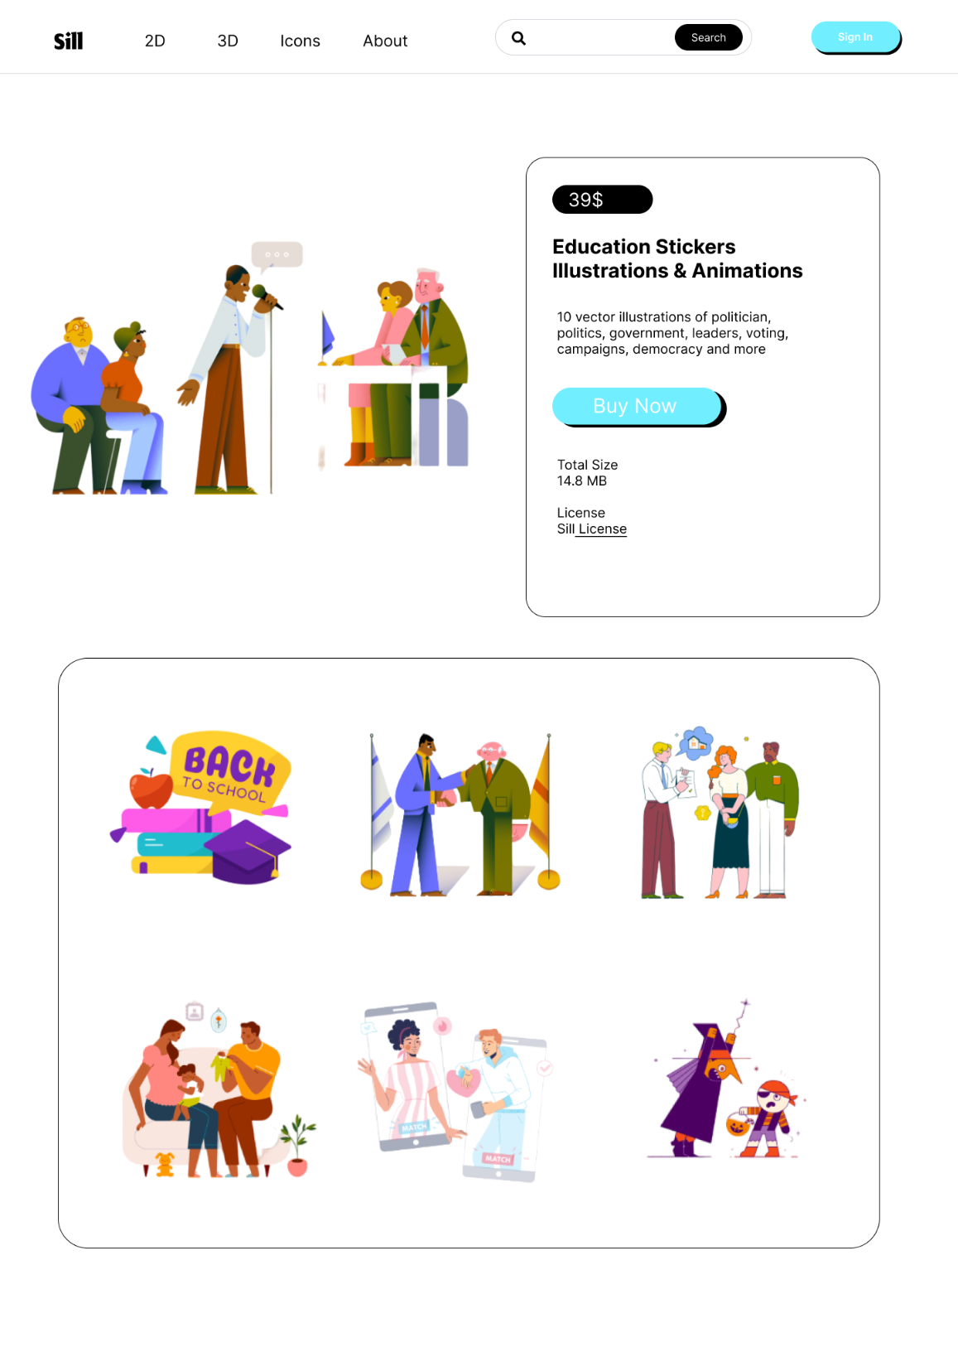
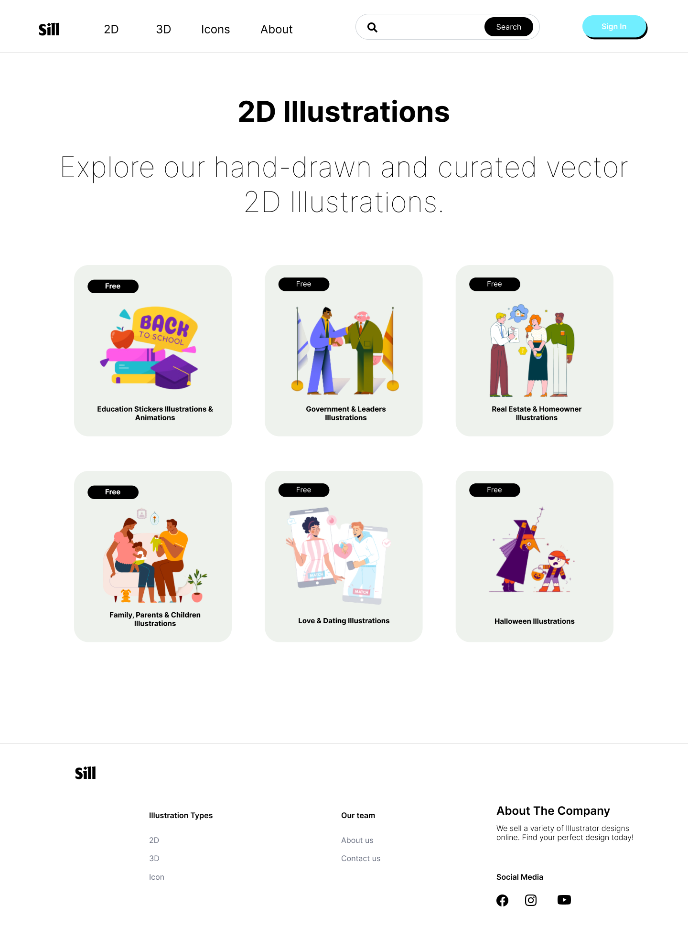
Sill
Giới thiệu đề tài
Đề tài nhóm chọn là xây dựng website thương mại sử dụng Django.
Website có tên là “Sill”, cho phép tải miễn phí các thiết kế minh họa.
Notes:
Hướng đến giao diện đơn giản, hiện đại và tối ưu trải nghiệm mua hàng thật nhanh chóng cho khách hàng.

Slide 5
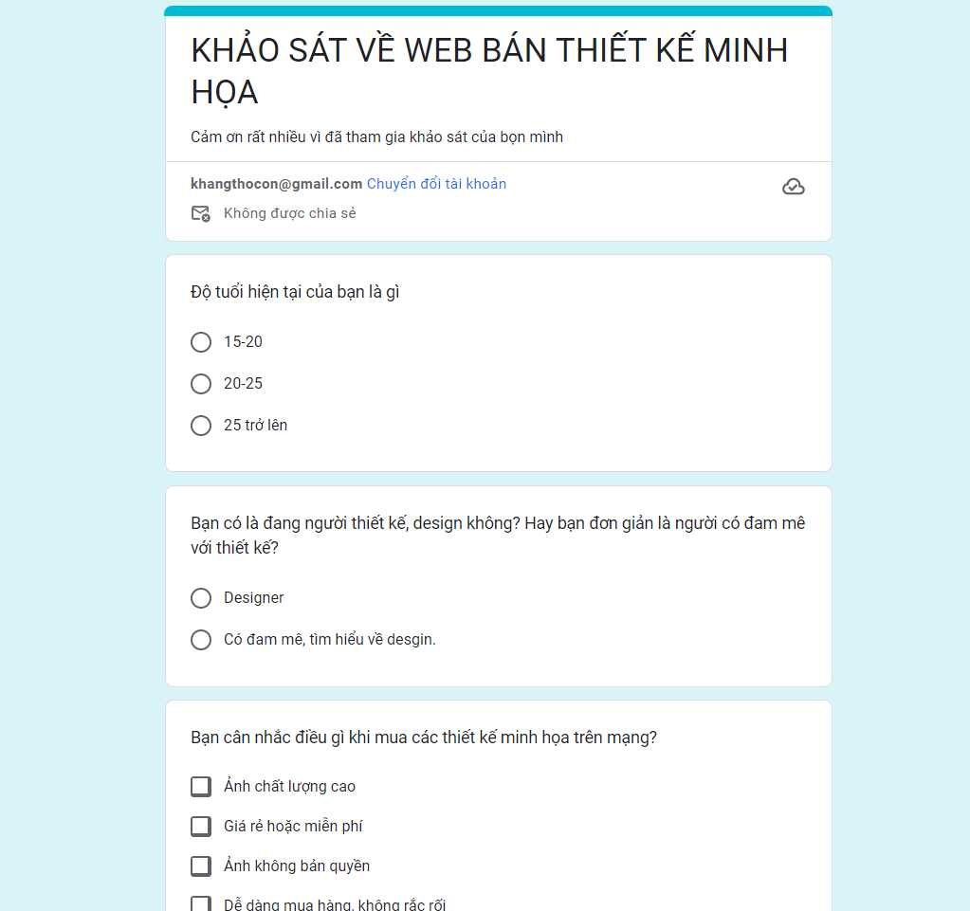
2. Quá trình thực thi
2.1 Khảo sát
− Phần lớn người tham gia khảo sát ưu tiên lựa chọn yếu tố “Dễ dàng mua hàng, không rắc rối”
− Tông màu xanh dương và trắng được phần lớn mọi người lựa chọn

Slide 6
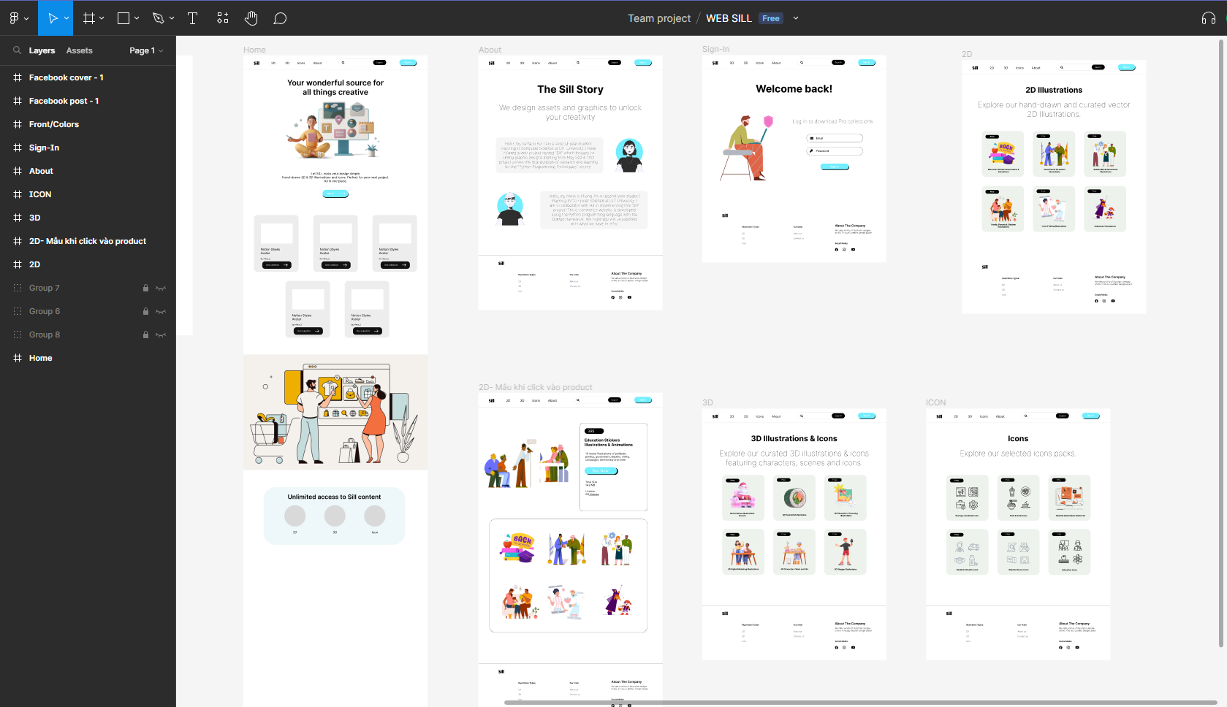

2. Quá trình thực thi
2.1 Thiết kế hệ thống

Slide 7
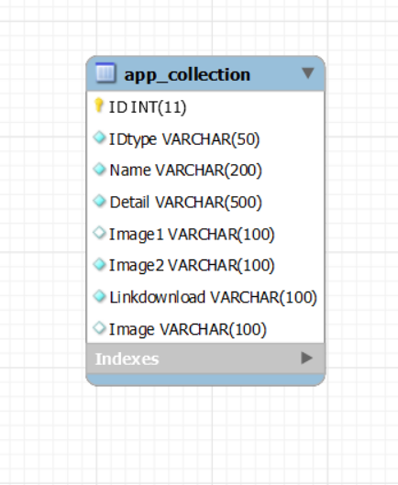
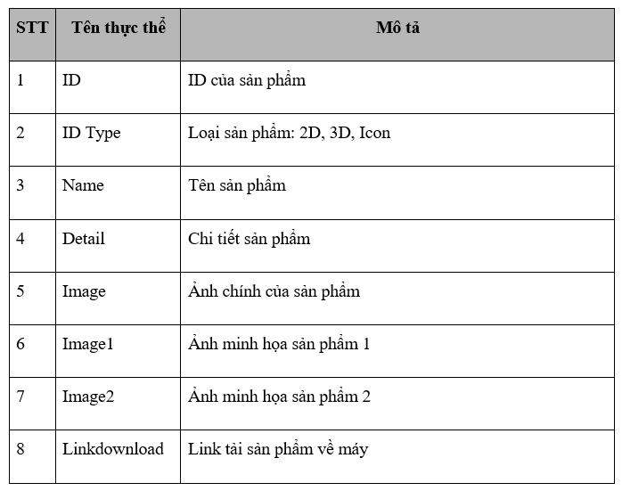
2. Quá trình thực thi
2.2 Cơ sở dữ liệu

Slide 8
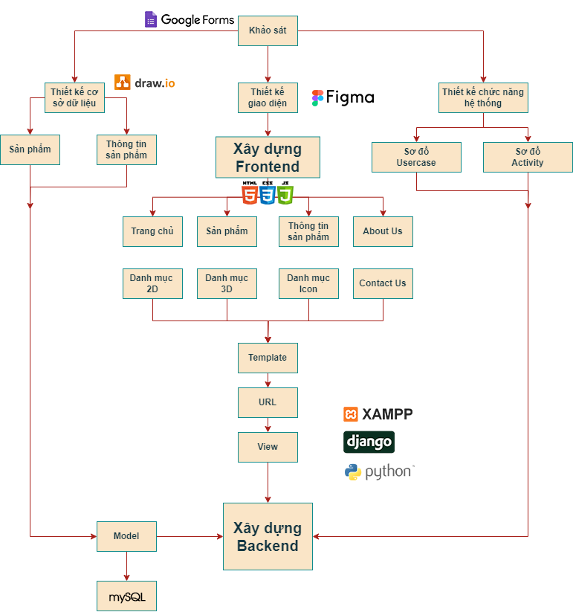
2. Quá trình thực thi
2.3 Sơ đồ
2.3.1 Sơ đồ quy trình

Slide 9
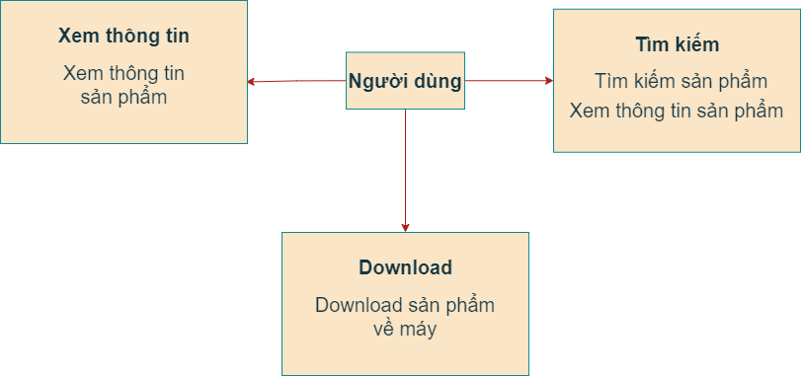
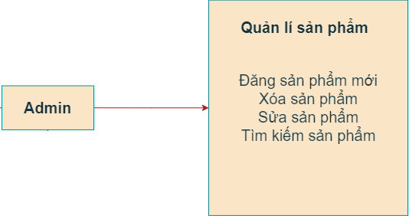
2.3.2 Use Case người dùng
2.3.3 Use Case Admin

Slide 10
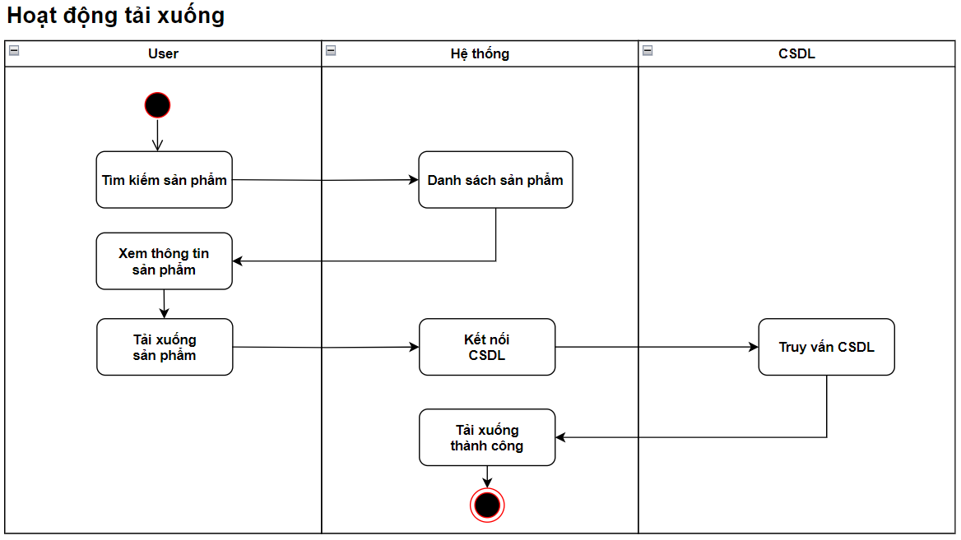
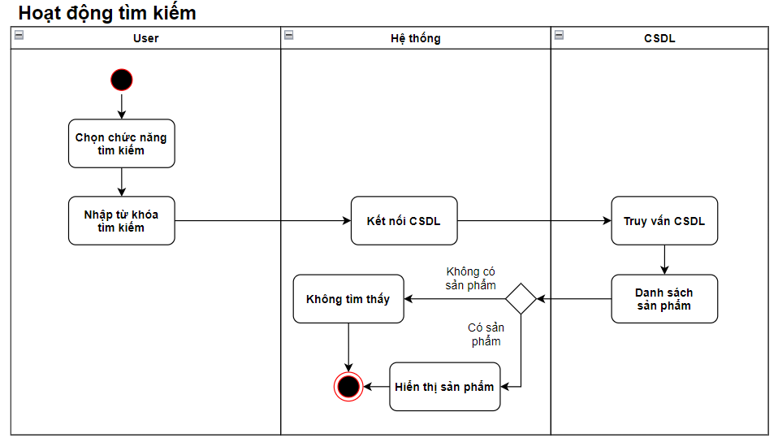
2.3.3 Sơ đồ Activity
Diagram Download
2.3.5 Sơ đồ Activity
Diagram Tìm Kiếm

Slide 11
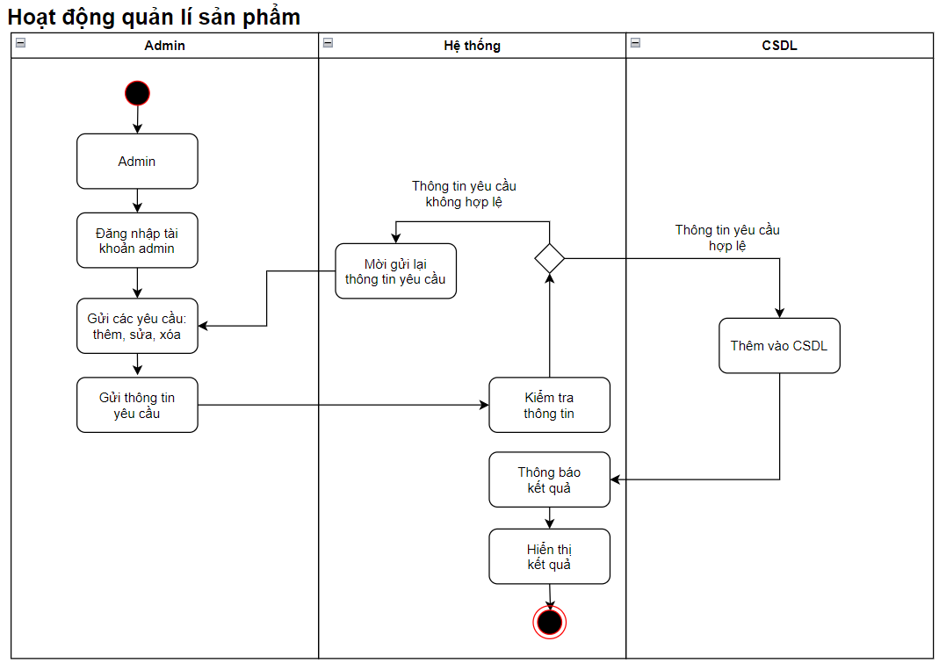
2.3.3 Sơ đồ Activity
Diagram Quản Lý Sản Phẩm

Slide 12
2. Quá trình thực thi
Frontend
Khảo sát
Thiết kế
hệ thống
Backend
Web “Sill”
Cơ sở dữ liệu

Slide 13
2. Quá trình thực thi
2.4 Chức năng hài lòng nhất đã làm được
Cho phép download sản phẩm một cách nhanh chóng nhất, trên một giao diện đơn giản nhất và miễn phí
3. Kết quả đạt được
3.1 Tóm tắt kết quả và video demo
Link video full: https://drive.google.com/file/d/18r-nUXLsVBl6ao6CQsBBACYelPN7_I3x/view?usp=sharing

Slide 14
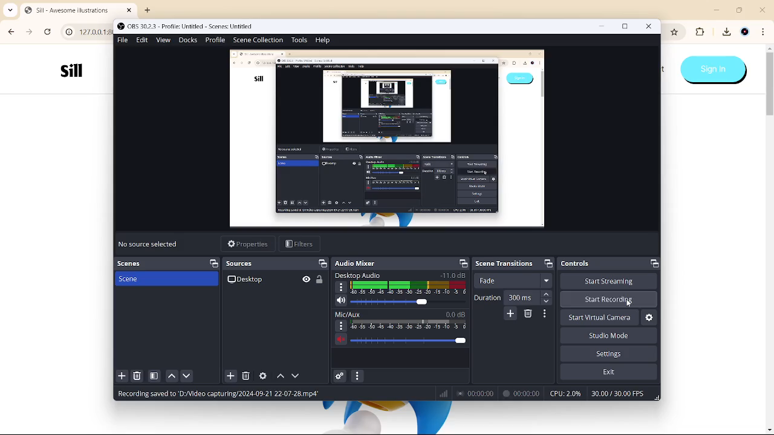
* video tóm tắt demo

Slide 15
3. Kết quả đạt được
3.2 Hạn chế
- Chưa có nhiều chức năng cho người dùng như mục yêu thích. - Mở rộng: tạo người dùng, đăng nhập-đăng kí, để có thể mua hoặc tải các sản phẩm chất lượng hơn.

Slide 16
Cảm ơn mọi người đã quan tâm theo dõi
Q & A

